Slide 1
DevOps Training Course
מרצה: אלכס גורבצ'וב

Slide 2

לו"ז שלנו
משך הקורס:
3.02.2025 24.02.2025
ימי לימוד:
יום ב'
9:00-13:00
היקף שעות:
16 שעות
מספר מפגשים:
4 מפגשים

Slide 3
סדר יום
9:00-10:15 - חלק 1
10:15-10:25 - הפסקה
10:25-11:35 - חלק 2
11:35-11:45 - הפסקה
11:45-13:00 - חלק 3

Slide 4

נושאי השיעור
Git & GitHub Essentials
Cloud Native Infrastructure
Infrastructure patterns
Service Mesh
API Gateways
Service Discovery

Slide 5
נושאי השיעור
CI/CD Implementation
GitHub Actions
Pipeline creation
Automated testing
Deployment Strategies
Blue/Green deployments
Canary releases
Feature flags

Slide 6

Git & GitHub Essentials

Slide 7
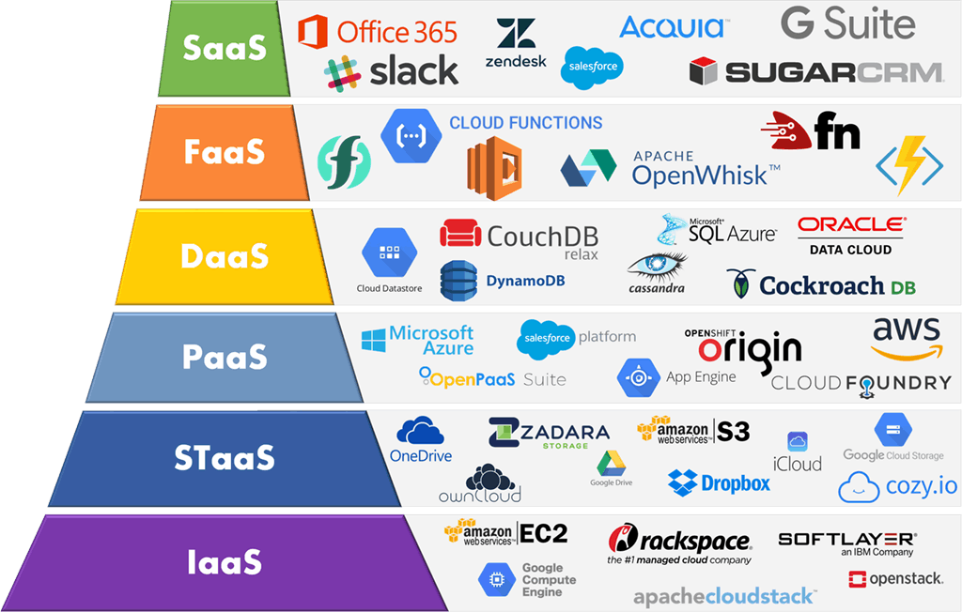
Git & GitHub Essentials
מודלי השירותים בענן
לפני שנעמיק בתשתיות Cloud Native, חשוב להבין את מודלי השירותים בענן:
תשתיות כשירות IaaS - Infrastructure as a Service)) - השירות מספק למשתמשים בו משאבי מחשוב (למשל, נפח אחסון לצורך אחסון וגיבוי קבצים).
אחסון כשירות STaaS - Storage as a Service)) - השירות מספק למשתמשים פתרונות אחסון לכל סוגי הנתונים.
פלטפורמה כשירות PaaS - Platform as a Service)) - השירות מספק למשתמשים בו פלטפורמה המיועדת לפיתוח או להרצת אפליקציות. בפלטפורמה זו הוא יכול להשתמש על מנת לפתח מערכות לשימוש פנימי בארגון או כאלה המיועדות להפעלה בסביבת ענן מחשוב.

Slide 8
Git & GitHub Essentials
מודלי השירותים בענן
שולחן עבודה כשירות DaaS – Data as a Service)) - מודל שבו ספק חיצוני מספק מידע לפי דרישה. במקום לאחסן ולנהל מידע באופן עצמאי, ארגונים יכולים לרכוש גישה למידע חיצוני לפי הצורך.
פונקציה כשירות FaaS - Function as a Service)) - השירות מאפשר למפתחים לבצע פעולות מבלי לדאוג לשרתים, מכונות וירטואליות או משאבי מחשוב בסיסיים אחרים. המפתח יכול להעלות קוד לענן, ולהריץ אותו מיידית באמצעות כתובת HTTP.
תוכנה כשירות SaaS - Software as a Service)) - השירות מספק למשתמשים בו שירותי שימוש בתוכנה, עדכונים ותחזוקה שוטפת. השירות מעמיד לרשות המשתמש את תשתית החומרה, הפלטפורמה וגם שירותים אפליקטיביים. שירות זה נפוץ במיוחד בתחום מערכות ה-CRM לארגונים.

Slide 9
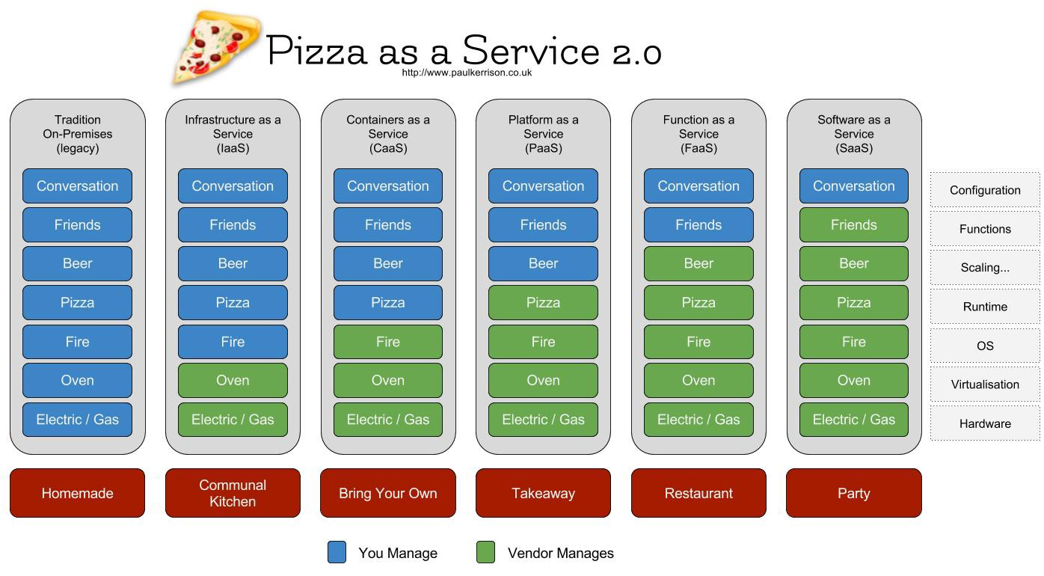
Git & GitHub Essentials
מודלי השירותים בענן

Slide 10

Git & GitHub Essentials
מבוא ל-Git
ניהול גרסאות הוא הבסיס של פיתוח תוכנה מודרני. בעזרת Git & GitHub אנו שומרים על קוד נקי ומאורגן.
Git מאפשר לנו לעבוד בצוותים, לעקוב אחר שינויים ולהימנע ממצבים בהם קוד טוב הולך לאיבוד.
דוגמה:
Google Docs אפשר לראות גרסאות קודמות ולחזור אליהן במקרה הצורך.

Slide 11
Git & GitHub Essentials
למה צריך ניהול גרסאות (Version Control)?
מערכת ניהול גרסאות פותרת את הבעיות בכך שהיא מספקת דרך מסודרת לשמור ולנהל שינויים:
Backup & Restore - אפשר לחזור לגרסה ישנה.
Synchronization - עבודה משותפת מסונכרנת.
Undo - חזרה אחורה במקרה של טעות.
Track Changes - מעקב אחרי שינויים ומי עשה אותם.
Sandbox/Spike - ניסויים בסביבה נפרדת.
Branch/Merge - עבודה מקבילית על תכונות שונות.
לא רק לקוד – מתאים למסמכים, קבצי תצורה ועוד.

Slide 12
Git & GitHub Essentials
התקנת Git ב-Windows
הורדת Git:
יש לגלוש לאתר הרשמי של Git בכתובת: https://git-scm.com/downloads/win
בחרו את הגרסה המתאימה למערכת ההפעלה שלכם.
הפעלה והתקנה:
הפעילו את קובץ ההתקנה שהורדתם.
עקבו אחר ההוראות המוצגות על המסך.
בדיקה:
לאחר סיום ההתקנה, פתחו את שורת הפקודה Command Prompt)).
הקלידו את הפקודה הבאה ובדקו את הגרסה של Git שהותקנה: git --version

Slide 13
Git & GitHub Essentials
GitHub
GitHub הוא אתר אינטרנט ושירות אחסון מבוסס ענן המאפשר למפתחים לאחסן ולנהל את קוד התוכנה שלהם, לעקוב אחר שינויים שבוצעו בקוד, ולשתף פעולה עם מפתחים אחרים בפרויקטים.
יש ליצור בחשבון ב-GitHub:
יש לגלוש לאתר https://github.com/
בדף הבית, לחצו על כפתור Sign up"".
מלאו את הפרטים הנדרשים, כמו שם משתמש, כתובת דואר אלקטרוני וסיסמה.
עקבו אחר ההוראות לאימות החשבון.

Slide 14
Git & GitHub Essentials
הגדרת Git ראשונית
יש להגדיר את השם והדואר האלקטרוני עבור Git לשימוש בעת ביצוע commit:
git config --global user.name "Alex Gorbachov"
git config --global user.email agorbach@gmail.com

Slide 15
Git & GitHub Essentials
Version Control - Best Practices
איך להשתמש נכון בניהול גרסאות? הנה כמה עקרונות חשובים:
השתמשו בהערות טובות – תיאור ברור לכל שינוי.
בצעו Commit בתדירות גבוהה – עדיף שינויים קטנים על פני גדולים.
Repo יחיד מול ריבוי פרויקטים – איזון בין הפרדה לאיחוד.
Branch/Tag במקום המתאים – סניפים לתכונות חדשות, תגיות לגרסאות יציבות.
הימנעו מקבצים בינאריים גדולים – הם מאטים את המערכת.
למדו לעבוד עם שורת הפקודה והכלים הגרפיים – שליטה טובה יותר במערכת.

Slide 16
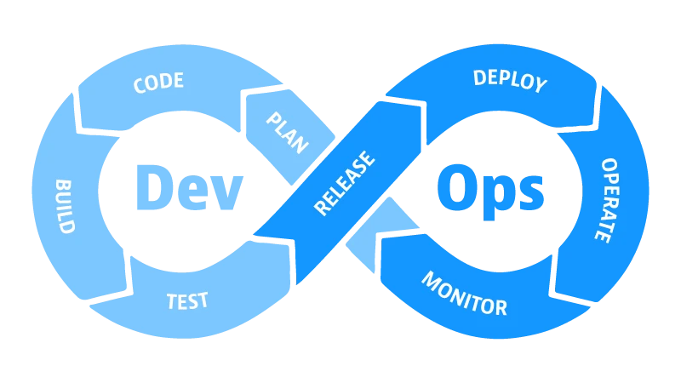
Introduction to DevOps
יתרונות
שיפור שיתוף הפעולה בין צוותים: DevOps מעודד שיתוף פעולה ותקשורת בין צוותי הפיתוח והתפעול, מה שמוביל להבנה טובה יותר של הצרכים והאתגרים של כל צוות וליצירת פתרונות יעילים יותר.
הפחתת עלויות: DevOps יכול לסייע בהפחתת עלויות על ידי אוטומציה של תהליכים, שיפור יעילות השימוש במשאבים ומניעת תקלות.
שיפור איכות המוצר: DevOps מאפשר זיהוי ותיקון בעיות מוקדם יותר בתהליך הפיתוח, מה שמוביל למוצרים איכותיים יותר.
שיפור חוויית הלקוח: DevOps מאפשר פריסה מהירה יותר של עדכונים ותכונות חדשות, מה שמשפר את חוויית הלקוח.
הגברת החדשנות: DevOps מאפשר לצוותים להתנסות בטכנולוגיות חדשות ולפתח מוצרים חדשניים יותר.
בנוסף DevOps, מציע יתרונות רבים נוספים שיכולים לסייע לארגונים לשפר את ביצועיהם ולשגשג בסביבה העסקית התחרותית של היום.

Slide 17
Introduction to DevOps
למה DevOps חשוב?
בעולם של היום, חברות כמו Netflix, Amazon ו-Google מעדכנות את המערכות שלהן מאות פעמים ביום! בלי DevOps, זה היה בלתי אפשרי.
דוגמה:
Netflix מריצה אלפי שינויים ביום - אם כל עדכון היה מצריך עצירה של השירות, אף אחד לא היה משתמש בו.

Slide 18
Cloud Native Infrastructure

Slide 19
CI/CD Implementation

Slide 20
Deployment Strategies

Slide 21

שאלות?

